Slide 1

Český jazyk
Souhlásky tvrdé
a měkké - shrnutí
Mgr. Vladimíra Mikulášková
ZŠ Jenišovice
VY_32_INOVACE_200

Slide 2
Souhlásky tvrdé: h, ch, k , r, d, t, n.
Souhlásky měkké: ž, š, č, ř, c, j, ď, ť, ň.
Doplň správně:
Ton—k pojede za t—den do školy v př—rodě. Chod– do druhé tř—d--. Př—pravuje si věc--. Donáš– si svůj kufř—k. Má v něm už čisté věc--,bot--, kalhot– a také nož—k, provázk--. Tat—nek mu dal ještě čepic--, svetr--, t—lka, trenk--, ponožk– a bačkor--. Př—dal si tam ještě kn—žku, hračk– a hr--. Už se moc těš--. Bude si tam s kamarád– hrát, ale také se uč—t. Baví ho čten--, psan--, počt– a kreslen--.

Slide 3
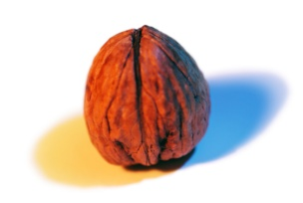
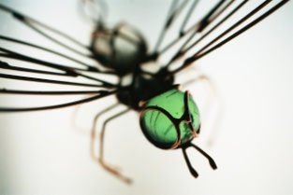


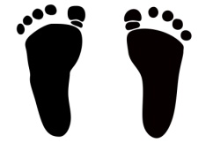
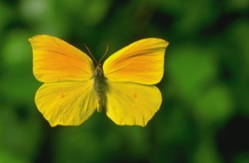

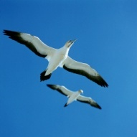

Doplň a spoj správně:
hvězd-
Ř-čka
Kř-dlo
R-ba
Kn-ha
Měkké souhlásky
Tvrdé
souhlásky
Chlapc-
Noh-
Mouch-
Oř--šek
Mot-l
C-bule

Slide 4
Hledej dvojice slov k sobě patřící, doplň , písmena na začátku piš postupně do tajenky:
U ch-tř-
U ráno j-m
Í kn-žk-
M ch-t-l
K dva barevn-
É dlouh-
T vzácné medvěd-
R pavuč-n-
É von-c-
O ř-d-t
H koš-k
Á d-vadeln-
K J-ndř-ch
K mot-lc-
M sn-dan-
Ž žác-
S j-ř-n-
U motork-
S představen-
L z prout-
Š z knihovn-
A řet-zek
Y T-ch-
V kožeš-n-
Ě št-ku
D na zd-
________________________________________________________

Slide 5
Souhlásky tvrdé: h, ch, k , r, d, t, n.
Řešení
Souhlásky měkké: ž, š, č, ř, c, j, ď, ť, ň.
Doplň správně:
Toník pojede za týden do školy v přírodě. Chodí do druhé třídy. Připravuje si věci. Donáší si svůj kufřík. Má v něm už čisté věci,boty, kalhoty a také nožík, provázky. Tatínek mu dal ještě čepici, svetry, tílka, trenky, ponožky a bačkory. Přidal si tam ještě knížku, hračky a hry. Už se moc těší. Bude si tam s kamarády hrát, ale také se učit. Baví ho čtení, psaní, počty a kreslení.

Slide 6
Doplň a spoj správně:
Řešení:
hvězdy
Říčka
Křídlo
Ryba
Kniha
Měkké souhlásky
Tvrdé
souhlásky
Chlapci
Nohy
Mouchy
Oříšek
Motýl
Cibule

Slide 7
Řešení:
Hledej dvojice slov k sobě patřící, doplň , písmena na začátku piš postupně do tajenky:
U chytří
U ráno jím
Í knížky
M chytil
K dva barevní
É dlouhý
T vzácné medvědí
R pavučiny
É vonící
O řídit
H košík
Á divadelní
K Jindřich
K motýlci
M snídani
Ž žáci
S jiřiny
U motorky
S představení
L z proutí
Š z knihovny
A řetízek
Y Tichý
V kožešiny
Ě štiku
D na zdi
__Už umíš měkké a tvrdé souhlásky._________________________

